Slide 1
Endurance by the Sea
20 JAAR ENDURANCE
Duindigt Editie
2015

Slide 2
WEDSTRIJDLOCATIE DUINDIGT

Slide 3
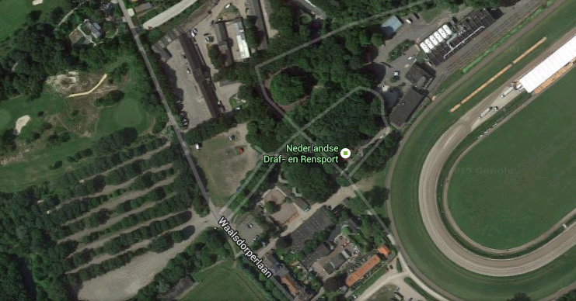
SECRETARIAAT
PARKEREN

Slide 4
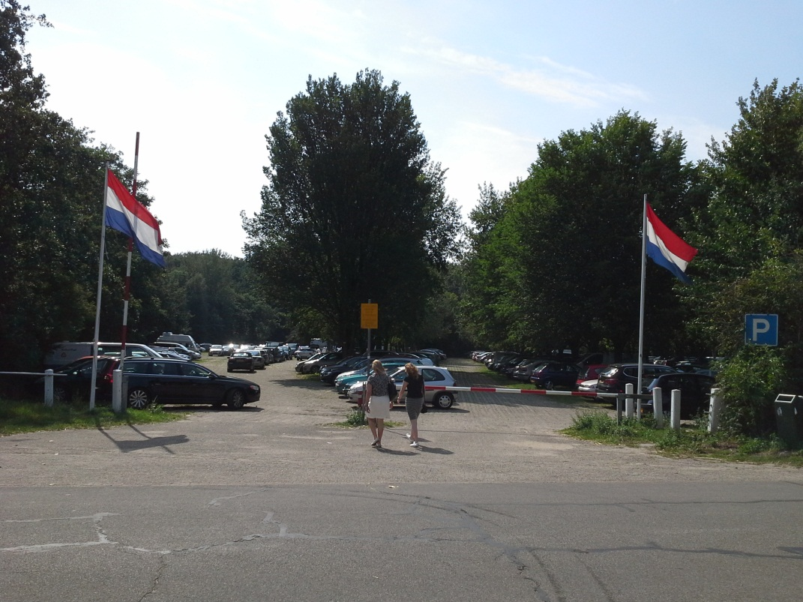
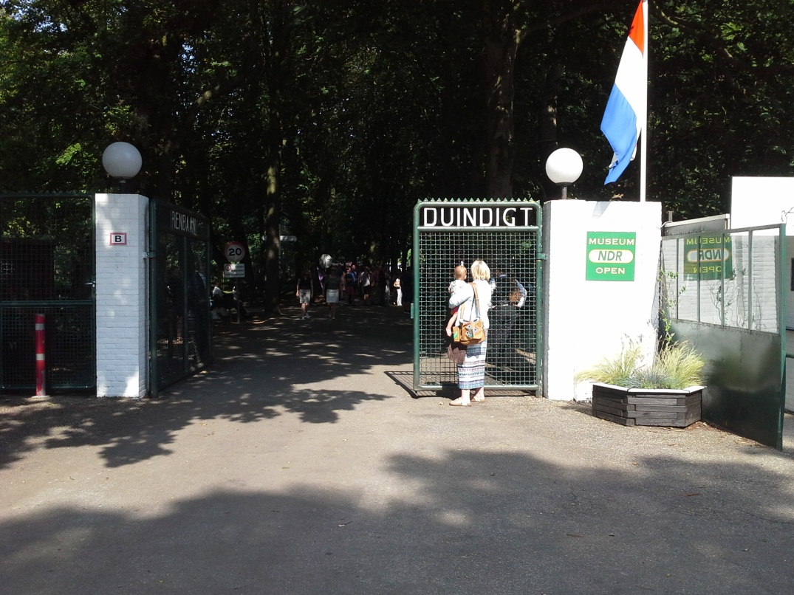
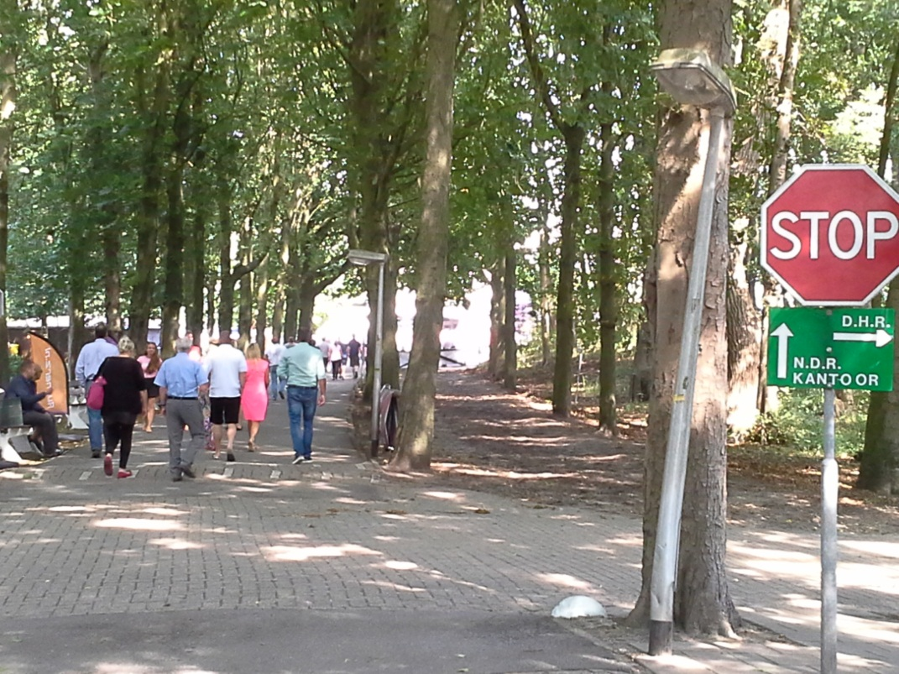
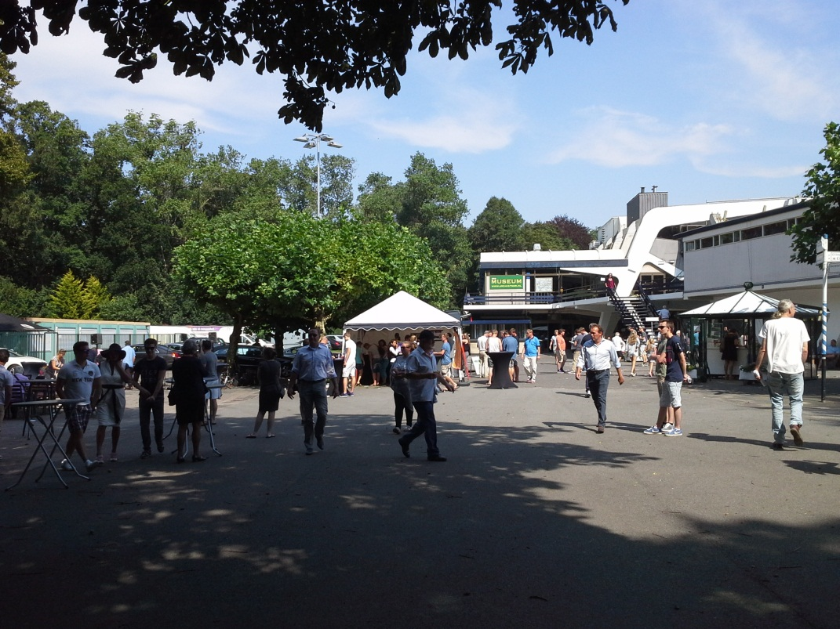
1) Parkeren
2) Hoofdingang Duindigt door poort
5
4
3) Rechtdoor linker pad naar secretariaat, voor-/na- en vetgate keuringen
4) Secretariaat rechts in glazen huisje 5) Voor-/na- & vetgate keuringen links

Slide 5
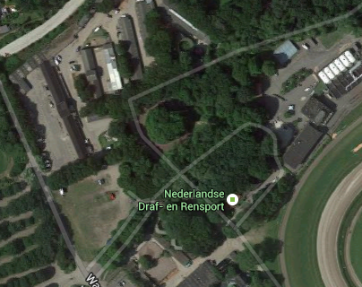
KEURINGSBANEN
WARMRIJDEN
& START (PADDOCK)

Slide 6
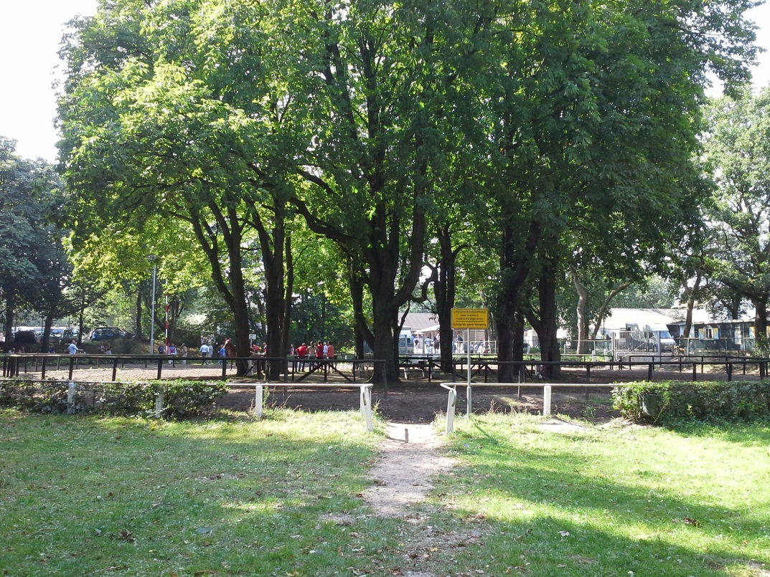
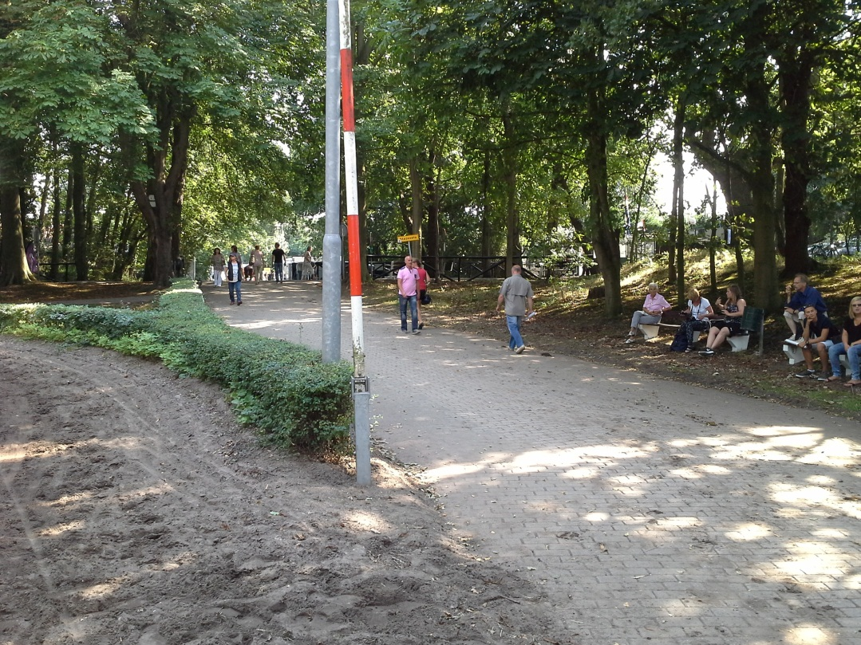
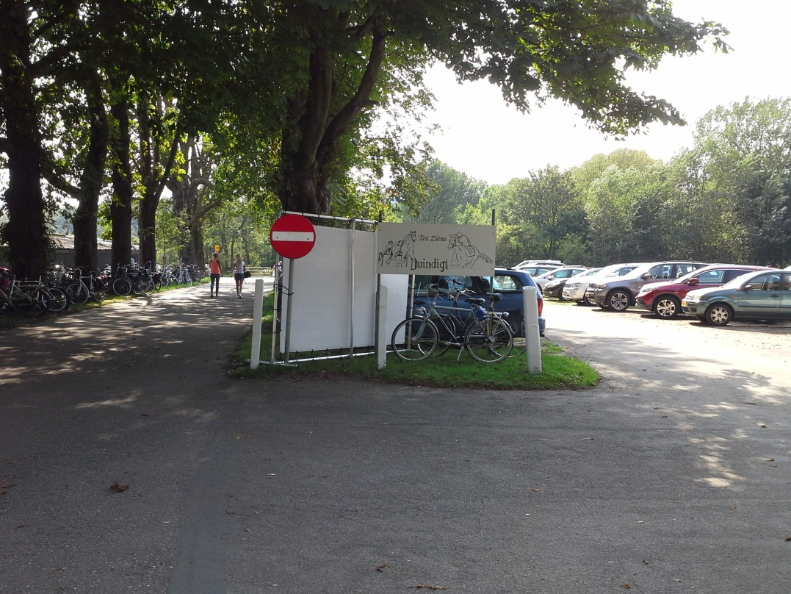
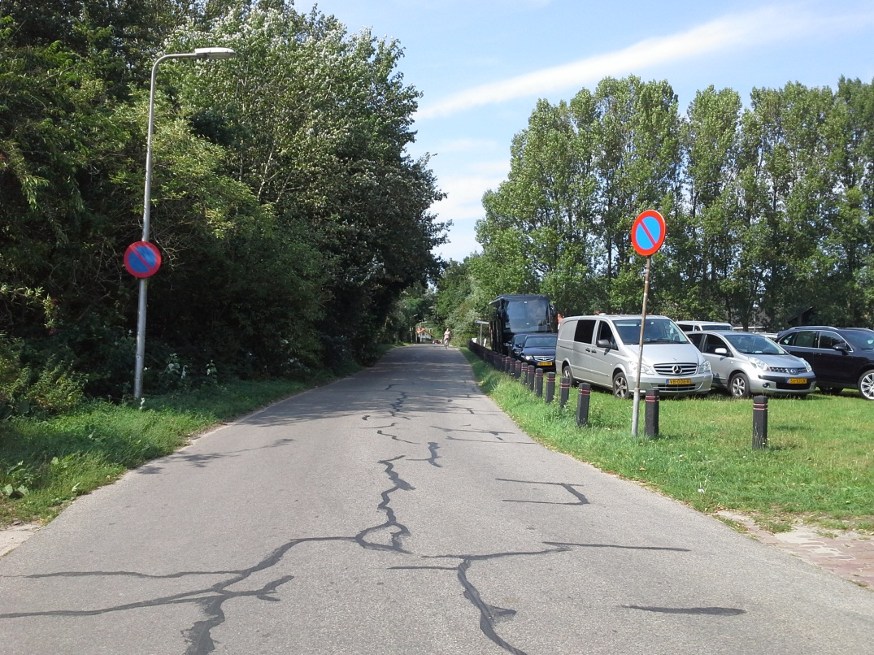
6) Paddock (warmstappen en start)
7) Start vanuit paddock
8) Pas op voor glad asfalt
9) De “oude” route op; Pas op voor glad asfalt in de bochten

Slide 7
KEURINGSBANEN
COOLING AREA)
NAAR VETGATE
NAAR VETGATE
HOLDING AREA VETGATE

Slide 8
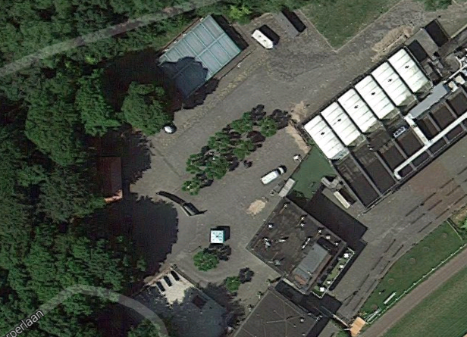
DRAFBANEN
COOLING AREA VETGATE
VETAREA METABOLEN KEURING
AANKOMST VETGATE

Slide 9
10) Parkeren groomauto’s
11) Hoofdingang Duindigt door poort
14
13
13) Cooling Area recht
14) Vetgate in links
12) Rechtdoor linker pad naar vetgate

Slide 10
KEURINGSBANEN
COOLING AREA)
NAAR HOLDING AREA
UIT VETGATE
HOLDING AREA VETGATE
UIT VETGATE

Slide 11
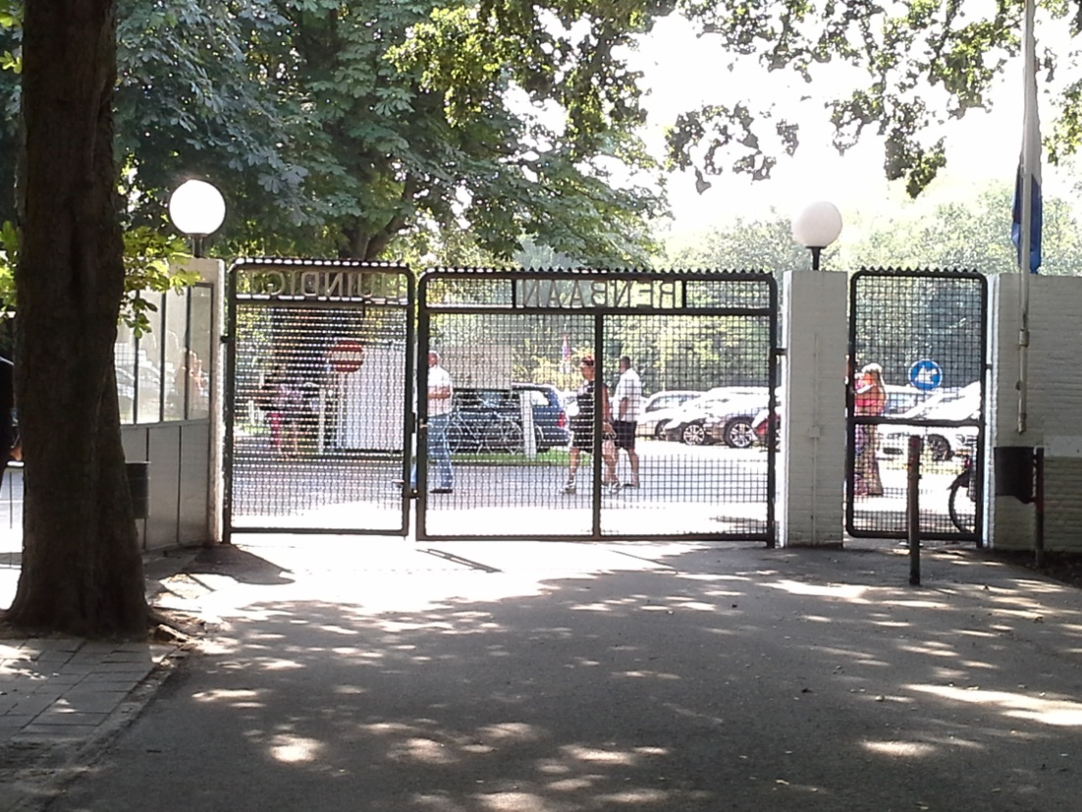
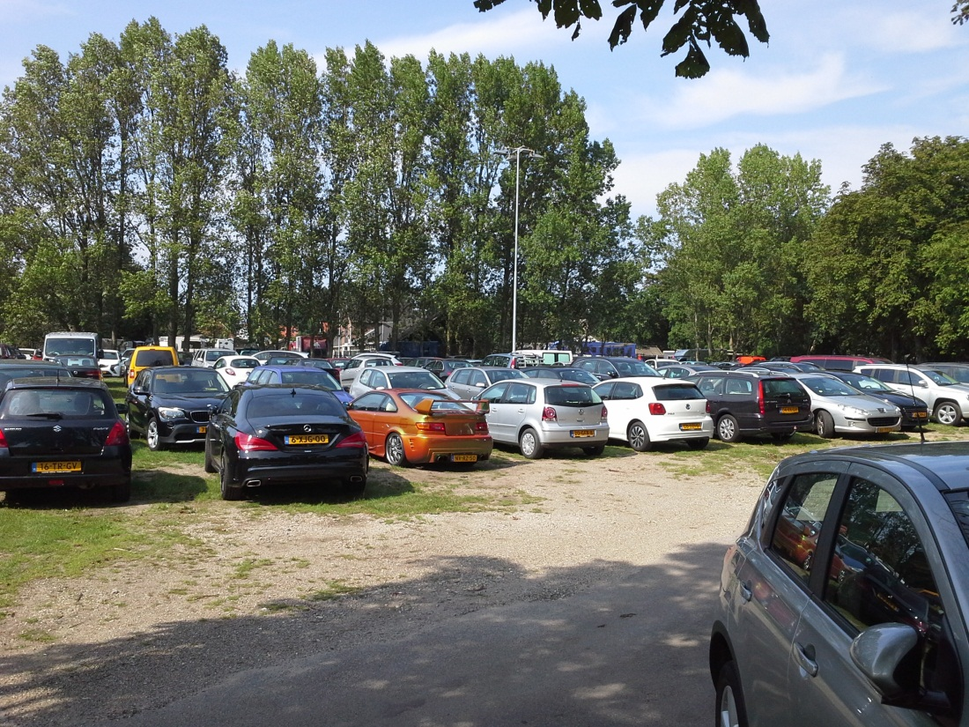
15) Hoofdingang poort uit naar Holding Area Vetgate
16) Holding Area Vetgate recht
17) Holding Area en vertrek punt voor volgende ronde (& naverzorging finish)
18) De route weer op; Pas op voor glad asfalt in de bochten

Slide 12
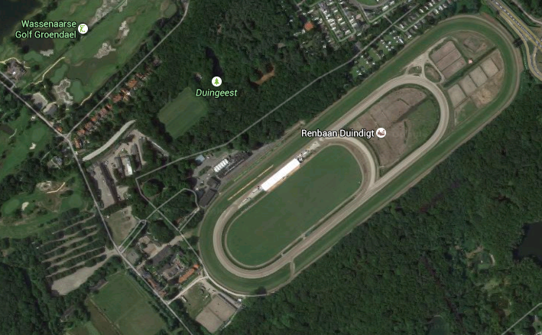
ROUTE NAAR DE FINISH (ALLE KLASSEN!)
FINISH

Slide 13
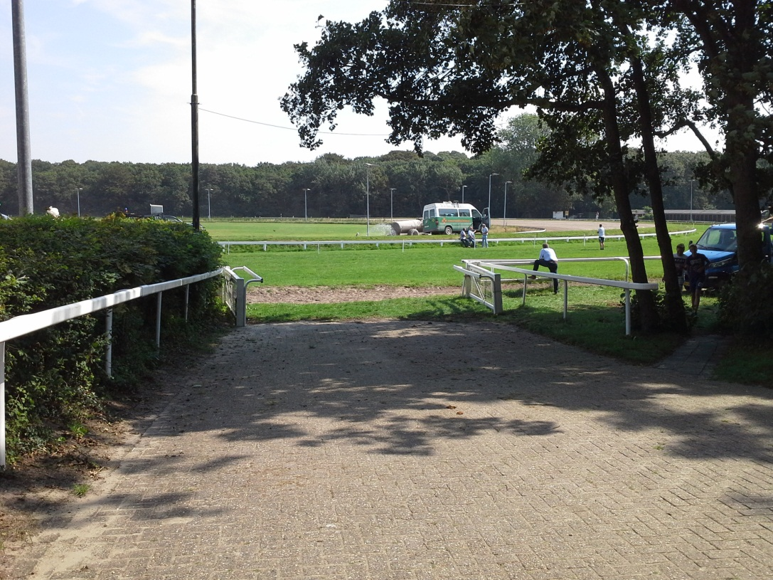
19) Hoofdingang Duindigt door poort
20) Zachte rechter pad naar finish
FINISH
21) En rechtsaf de renbaan op en de hele ronde rond
22) Voor klasse 0 en 1 wordt hartslag op de finish geteld; na finish verzorgen in Holding Area vetgate (buiten de poort Duindigt)

Slide 14
KEURINGSBANEN
COOLING AREA)
NAAR HOLDING AREA
HOLDING AREA VETGATE /
NAVER-ZORGING FINISH
VAN FINISH

Slide 15
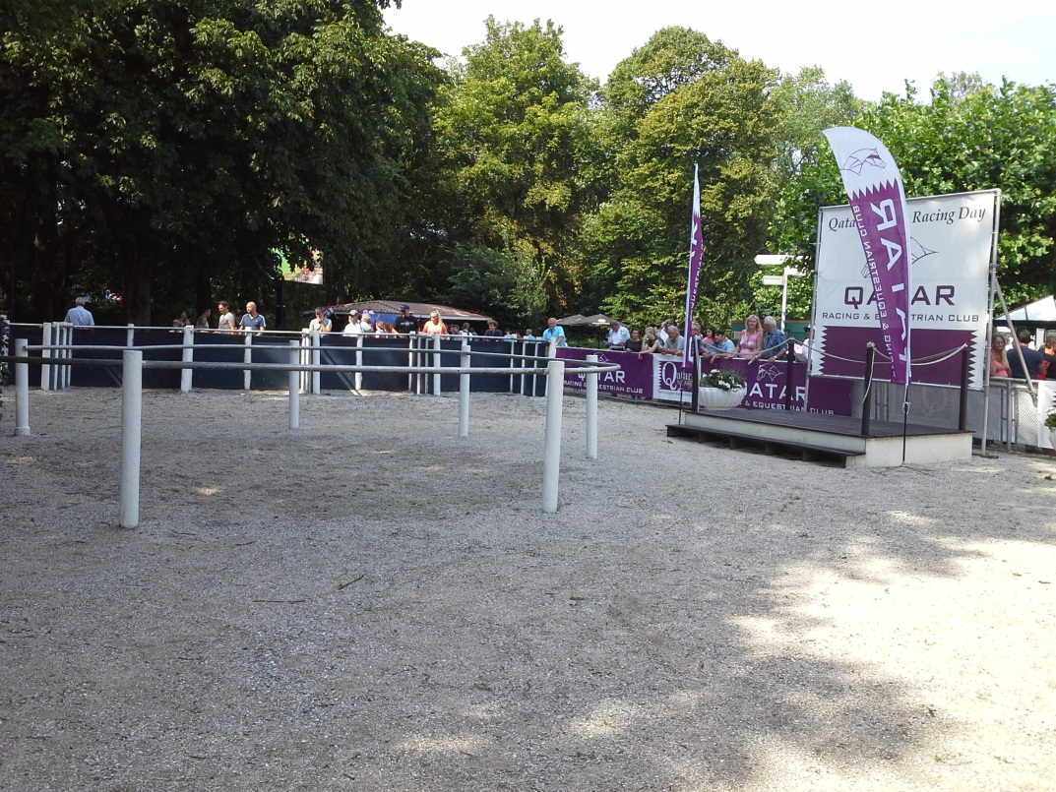
24) Rechtdoor linker pad naar secretariaat, voor-/na- en vetgate keuringen
23) Naar de nakeuring via foofdingang Duindigt door poort
26
25
25) Nakeuringen links
26) Secretariaat rechts in glazen huisje (hesje inleveren)
27) Bij droog weer prijsuitreiking met paard in de winnaarsring

